Slide 1
Debate sobre documentários selecionados
TEMAS EMERGENTES
CRP – 0528: Desafios da Inovação no Turismo
Turismo – ECA/USP
Prof.ª Ana Carolina Padua Machado

Slide 2
Avaliação 2
Apreciação crítica de documentário (AV2): 3 pontos
Cada aluno deve escolher um dos documentários disponibilizados no cronograma da disciplina e, após assistir, elaborar uma resenha crítica do material com base no seguinte questionamento:
Como interpretamos os desafios da inovação no turismo a partir do filme?
● Data de entrega: 06/11/2020;
● No Moodle;
● Formato: PDF (com respeito às normas ABNT);
● Mínimo de duas páginas.

Slide 3
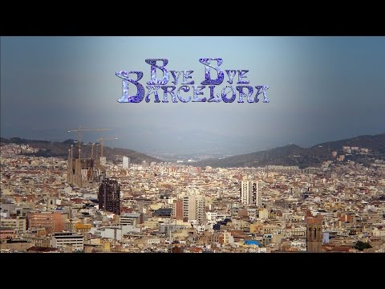
Documentários disponibilizados

Slide 4
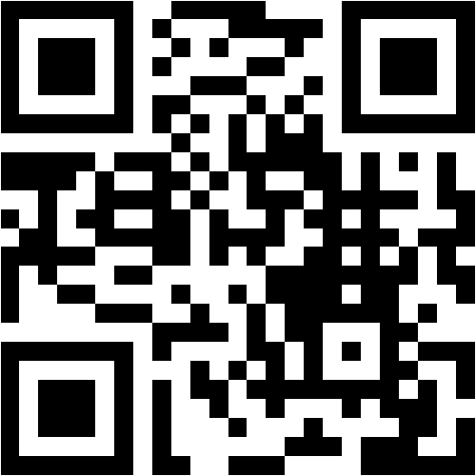
Qual filme você assistiu?
www.menti.com
Código: 82 63 11 2

Slide 5
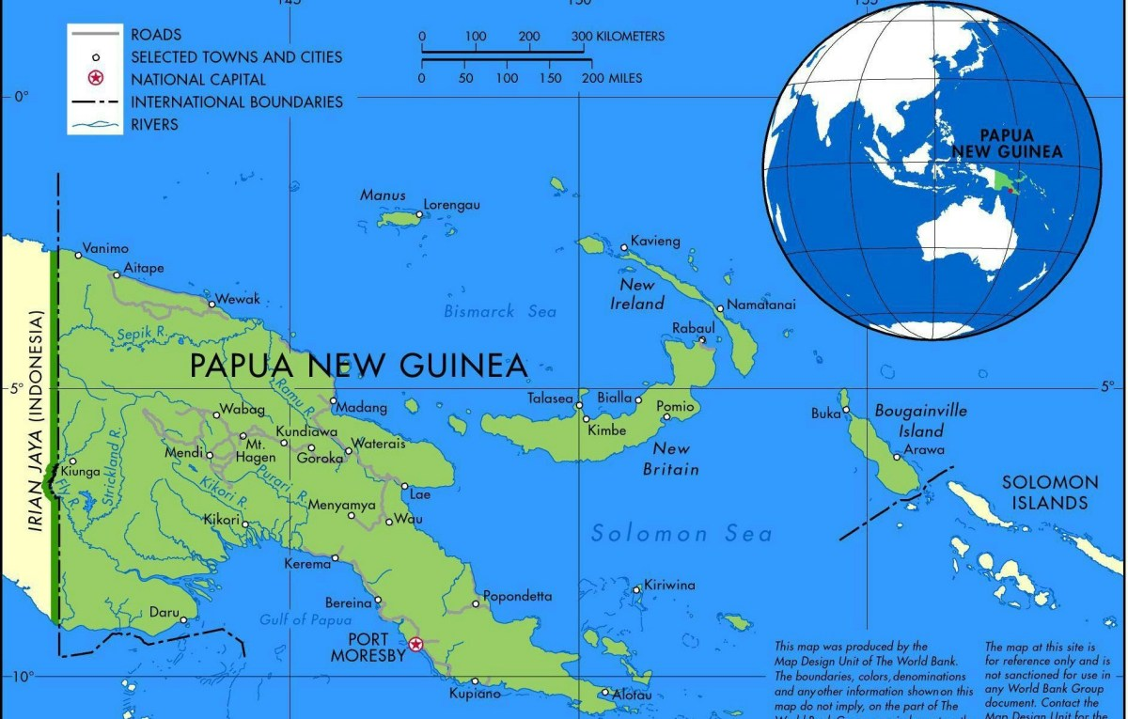
Cannibal tours: contextualização
Filme australiano, de Dennis O’Rourke (1988);
Atividade turística em Papa Nova Guiné: modernidade no turismo / turistas ocidentais x comunidade local;
Viagem de turistas americanos e europeus por vilas e comunidades ao longo do Rio Sepik;
Expedições de cruzeiros;
Comunidades que recentemente abriram-se ao turismo e ao contato com externos;

Slide 6
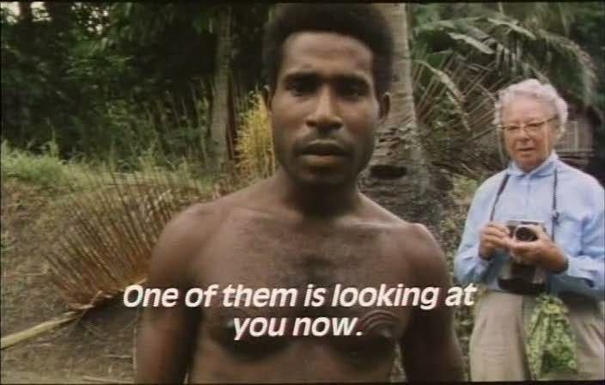
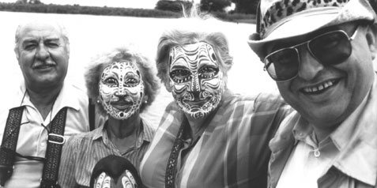
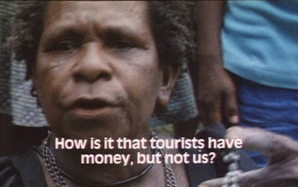
Cannibal tours
O que você achou do filme? Qual a sua principal impressão?
Quais temas relacionados ao turismo você identifica no filme?
Quais os desafios relacionados ao turismo você identificou, em termos amplos, no filme?

Slide 7
Cannibal tours - impressões
Cenas que trazem desconforto, não?
Turista alemão e a “antiga colônia alemã”: tempo bom?
Canoas ao longo do rio Sepik e... Um cruzeiro...!
“O modo de vida deles é primitivo, do nosso ponto de vista (...) eles não se preocupam com o dia de amanhã...”;
Turistas chorando, pechinchando os valores das esculturas e souvenires x local e o questionamento sobre “2º, 3º preço..”: em uma loja eu posso comprar algo por outros valores?
Mobilidades e imobilidades: movimentos de uns pressupõem a imobilidade de outros (SHELLER, URRY, 2006): poder, pobreza, fluxos...
“E nós apenas ficamos aqui... Se eu tivesse dinheiro, estaria no barco com aqueles turistas...”

Slide 8
Cannibal tours - impressões
“It’s hard to make a dollar”;
“Eu queria uma foto com essas crianças” (fala de uma turista): cena muito problemática!
Turista tirando foto enquanto um local era entrevistado: cena esquisita, bizarra...;
“Não entendemos porque estrangeiros tiram tantas fotos...”;
“Nós não sabemos de onde esses turistas vem...”: qual é o grau de envolvimento entre turistas e locais nesse tipo de atividade turística?

Slide 9
Cannibal tours – temas emergentes
O filme levanta um tema mais amplo de discussão recorrente no turismo: autenticidade x artificialidade
O que pode ser considerado autêntico e não autêntico no turismo?
Quem pode julgar o que é ou não autêntico?
Como se “medir” adequadamente a autenticidade no turismo?

Slide 10
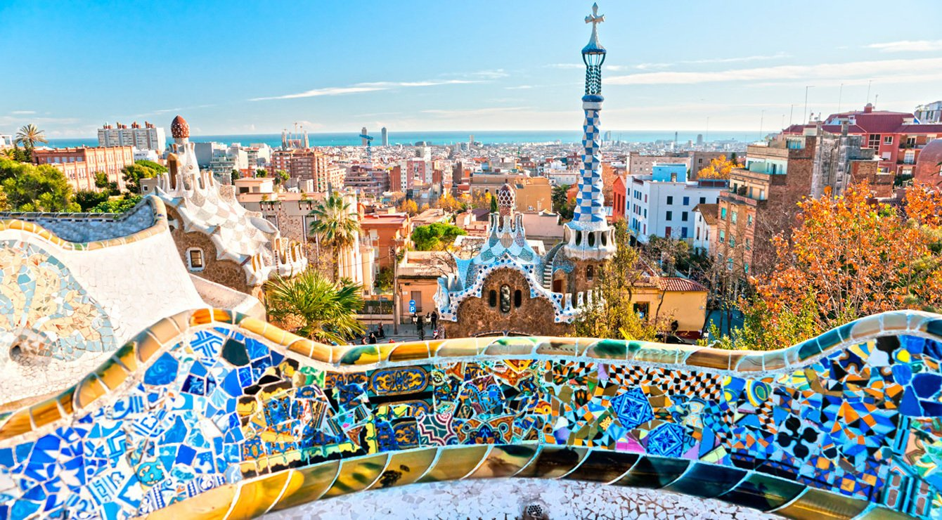
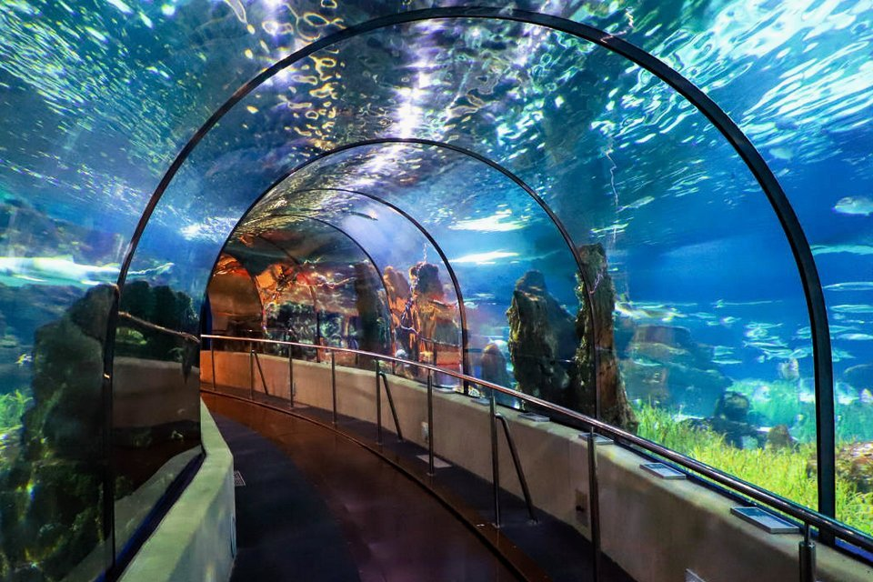
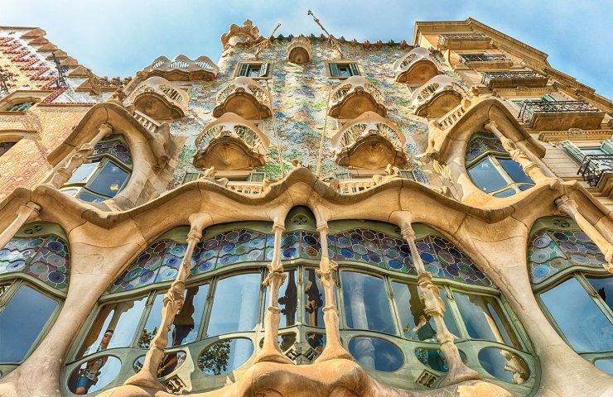
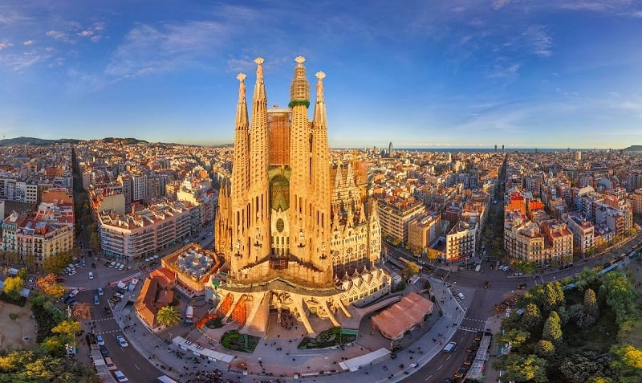
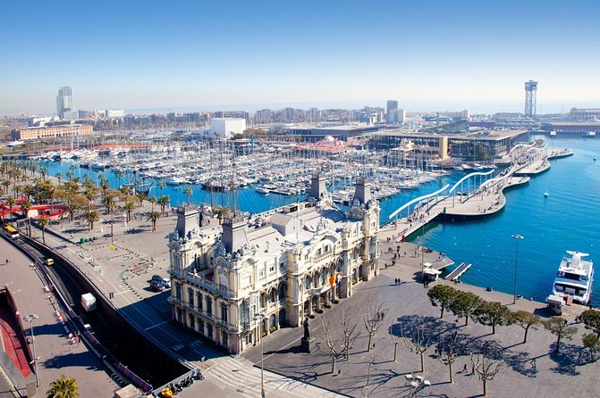
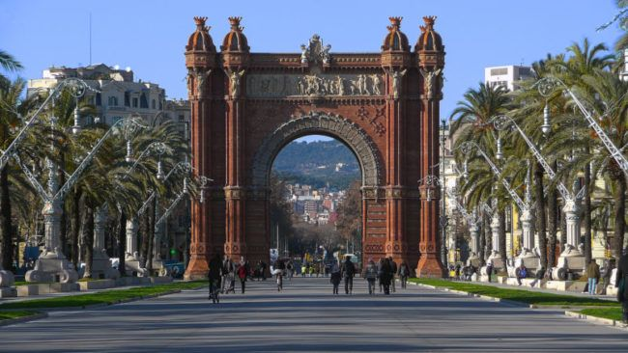
Bye-bye Barcelona - contextualização
Documentário espanhol, dirigido por Eduardo Chibás (2014);
6ª cidade mais visitada da Europa em 2019: 9,09 milhões de visitantes (Pesquisa – Mastercard);
Porto de Barcelona: cruzeiros do Mediterrâneo e toda Europa;
Atrativos naturais, culturais e históricos: cidade global, Gaudí, planejamento urbano...;

Slide 11
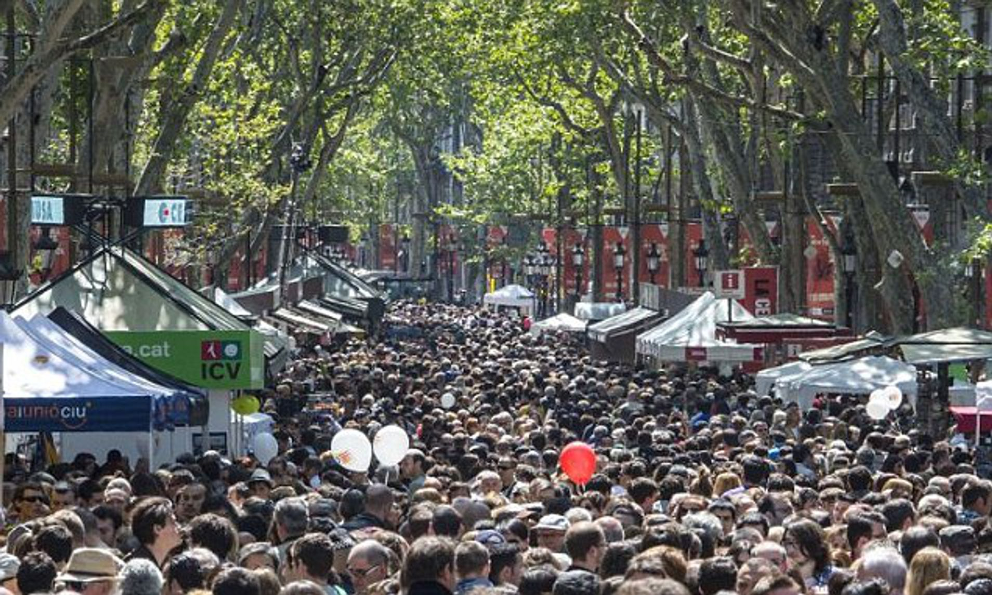
Bye-bye Barcelona
O que você achou do filme? Qual a sua principal impressão?
Quais temas relacionados ao turismo você identifica no filme?
Quais os desafios relacionados ao turismo você identificou, em termos amplos, no filme?

Slide 12
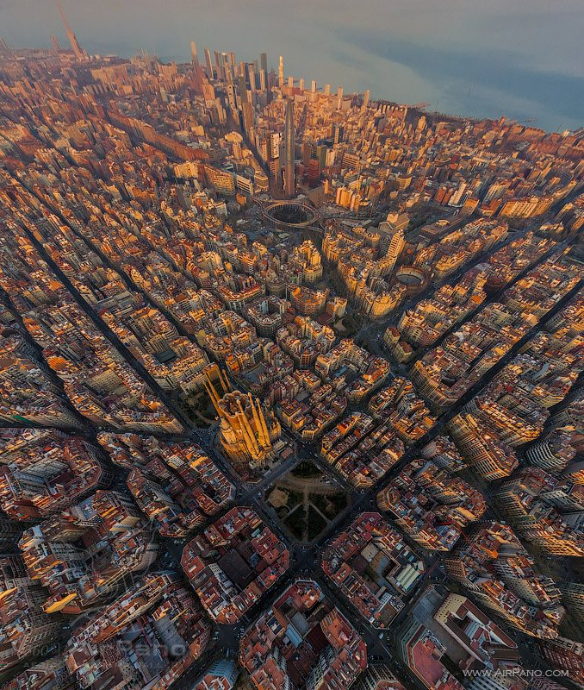
Bye-bye Barcelona – impressões
“Parque temático”: cidades europeias e o turismo;
Visão de moradores acerca da atividade turística descontrolada em Barcelona: o turismo parece perder o seu encanto;
“Vergonha” / “Constrangedor” / “Ridículo”;
Senso de invasão pelo turismo massificado;
Massificação do espaço público;
12% do PIB; 100 mil postos de trabalho: para onde vai o dinheiro do turismo?
Impactos econômicos, culturais e ecológicos;

Slide 13
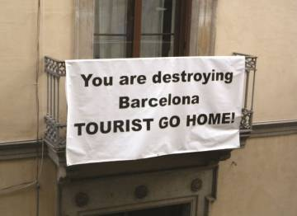
Bye-bye Barcelona: impressões
Pouca infraestrutura para muito turismo;
Densidade populacional: “too much tourism kills the city”;
Sagrada Família: 20 a 25 mil pessoas por dia!
Parque Güell: 20 a 25 mil pessoas por dia!
Casos: desgaste do imobiliário urbano e patrimônio pelo turismo
La Rambla – 8 em cada 10 pessoas são turistas;

Slide 14
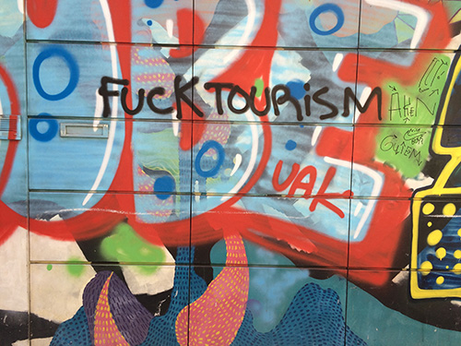
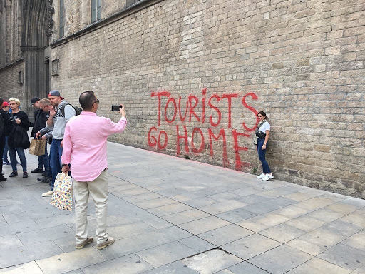
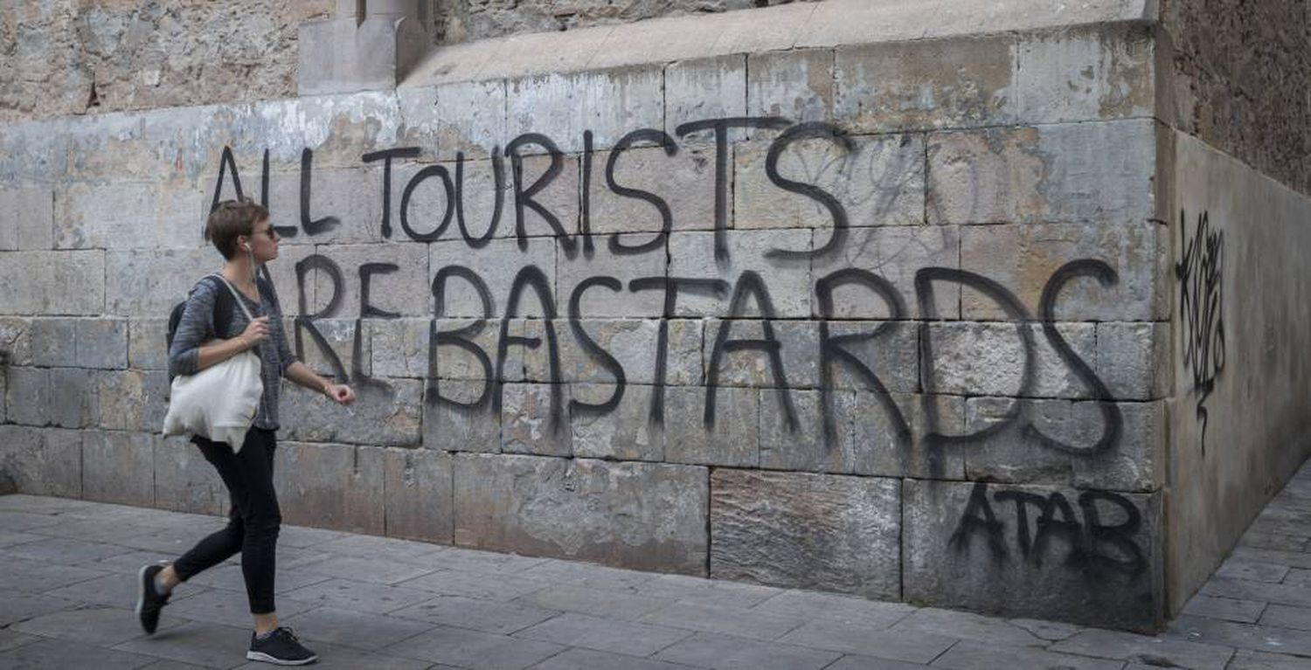
Bye-bye Barcelona – temas emergentes
Overtourism;
Turismofobia;
Barcelona: um de 8 destinos que mais odeiam o turismo (The Independent);
Problemas causados pela interrupção do turismo na vida cotidiana de residentes;
Comportamentos inadequados, aumentos surreais nos valores dos alugueis e serviços;
Direcionar a ira a quem: aos turistas ou às políticas públicas de turismo?

Slide 16
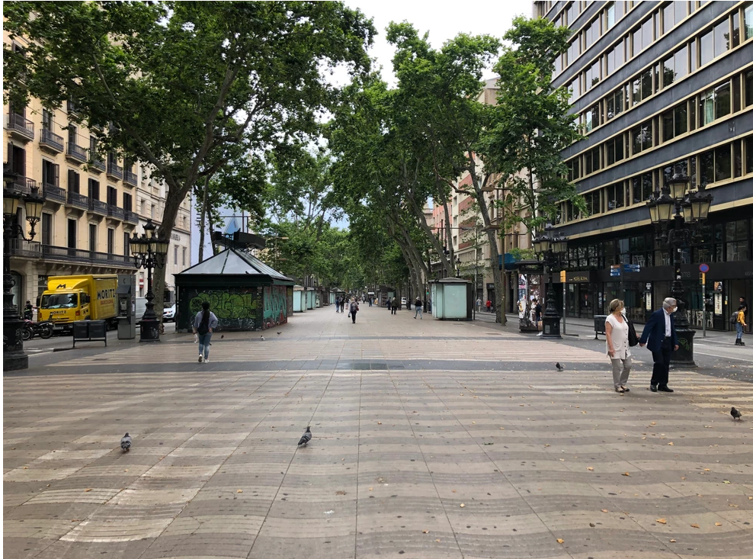
E agora?
“Estas mudanças vieram para ficar. São parte das muitas reivindicações cidadãs que antes da pandemia estavam sufocadas por uma cidade que se atropelava a si própria. Uma cidade que não encontrava, há muito tempo, um momento de pausa para poder perceber as suas verdadeiras prioridades. A cidade “vazia”, na realidade, era a cidade de antes. O turismo massivo, desorientado e pouco aprofundado, gerava uma sensação de vazio profundo em certas zonas da cidade. Muitos dos pontos mais turísticos da cidade, para quem vive aqui, pareciam carecer de qualquer valor sentimental e afetivo. Eram espaços ocupados por corpos errantes aglomerados. Bares barulhentos, preços abusivos e ruas sufocadas. Agora, por fim, a cidade respira. Em breve, com maior ou menor flutuação, de maneira mais ou menos massificada, os turistas voltarão. Porém, a sensação é a de que encontrarão uma Barcelona mais atenta a si e a uma cidadania mais empoderada. Acima de tudo, encontrarão uma cidade que, por sorte, utilizará este momento para dar mais valor à outras propostas turísticas, mais descentralizadas, mais justas. Já era hora da economia turística se reinventar e agora, mais do nunca, fica claro como a exploração deste setor em formato de “monocultivo” é pouco desejada. Este formato, como bem sabemos, só leva à completa exaustão do solo e ao empobrecimento do território. Tal como um campo que precisa respirar durante um certo período do ano antes de que se possa voltar à semeá-lo, Barcelona agora descansa, merecidamente, para recuperar sua fertilidade. Resta à nós decidir quais são os frutos que queremos colher daqui pra frente”
(Turistas não há mais – depoimento de uma moradora de Barcelona)

Slide 17
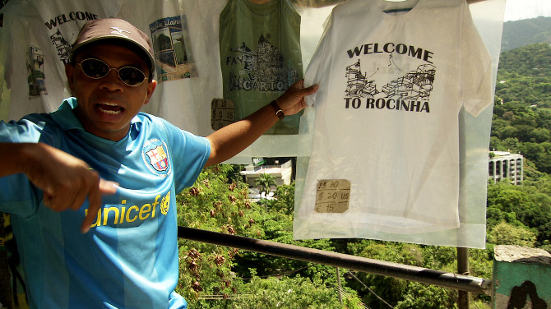
Em busca de um lugar comum
Documentário brasileiro, de Felippe Schultz Mussel (2012);
Parceria com Bianca Freire-Medeiros (autora de “Gringo na Laje”);
Relata a organização de visitação turística em favelas cariocas, com bastante ênfase na Favela da Rocinha;
Debate sobre o imaginário e construção de imagens das favelas cariocas, do ponto de vista de agências receptivas e turistas estrangeiros;
City tours em jipes; safaris?

Slide 18
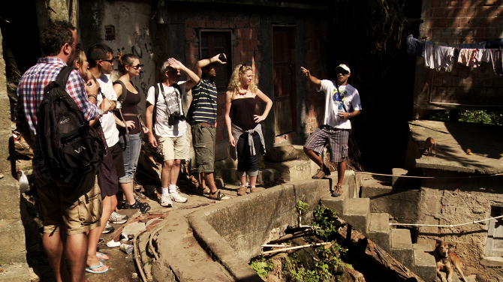
Em busca de um lugar comum
O que você achou do filme? Qual a sua principal impressão?
Quais temas relacionados ao turismo você identifica no filme?
Quais os desafios relacionados ao turismo você identificou, em termos amplos, no filme?

Slide 19
Em busca de um lugar comum: impressões
Passeios mediados: quais são as mensagens e símbolos transmitidos sobre a favela?
Sentimento pelo exótico, pelo engajamento social e pela aventura (Felippe Schultz Mussel);
Termos:
“primitive art”;
“eles aprendem por conta própria”
“one kind of soldier”
“don’t give money for the children”
“não olhem para os lados”
“sinalizam com música, tocando berimbau”
“essas pessoas não seguem regras de engenharia”
(...)

Slide 20
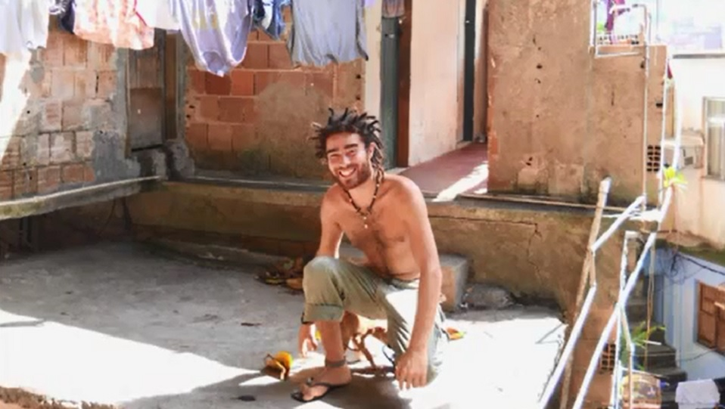
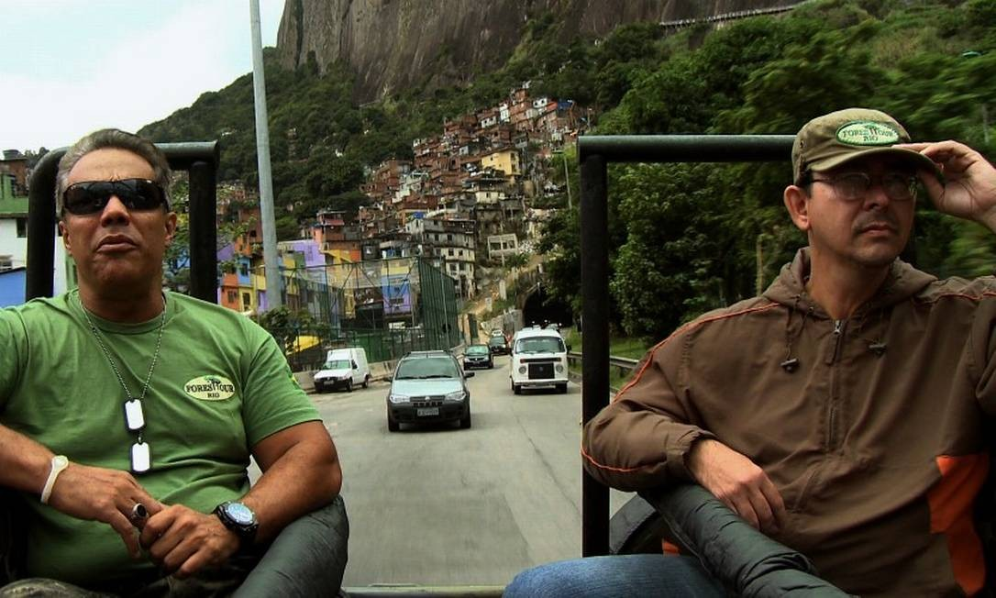
Em busca de um lugar comum: impressões
Cenas:
Turista tirando fotos com crianças;
Visita acabando em samba, praia e coco;
Atores - Álvaro (FORESTUR):
Tour de inspeção na Cidade de Deus (montagem para 50 operadores);
Filme, UPP’s, visita de Obama, ideia de “museu com bala na parede”;
“Os slums israelenses”;

Slide 21
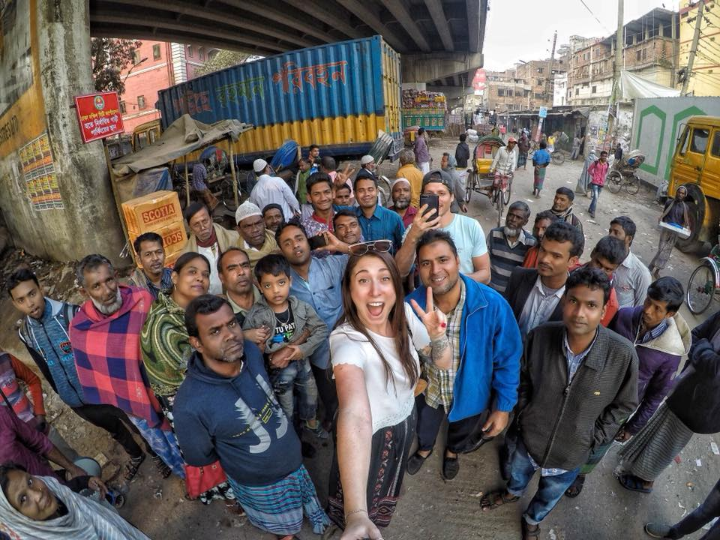
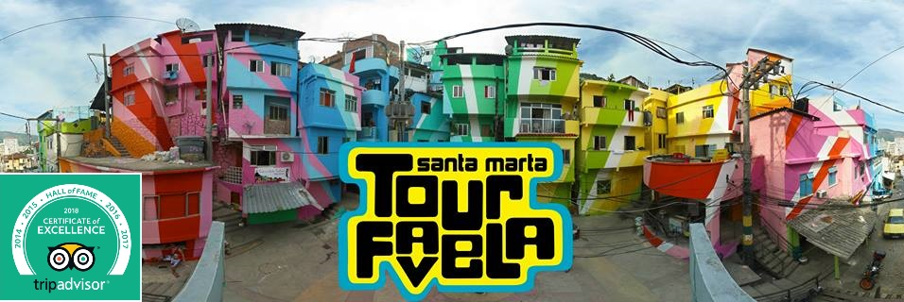
Em busca de um lugar comum - temas emergentes
Turismo em favelas | Slum tourism;
Slum tours: prática comum em favelas - Rio de Janeiro, Filipinas, Índia, África do Sul...
Debate ético:
De um lado, o argumento de que é melhor se “ver” a desigualdade do que ignora-la;
Por outro, de que o turismo em favelas pertence somente a um grupo seleto e privilegiado de turistas, tornando a favela uma verdadeira mercadoria;

